Slide 1
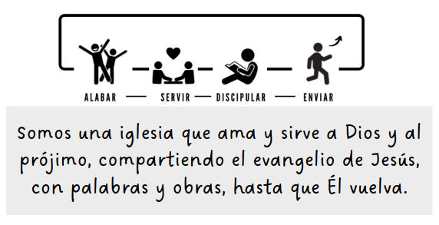
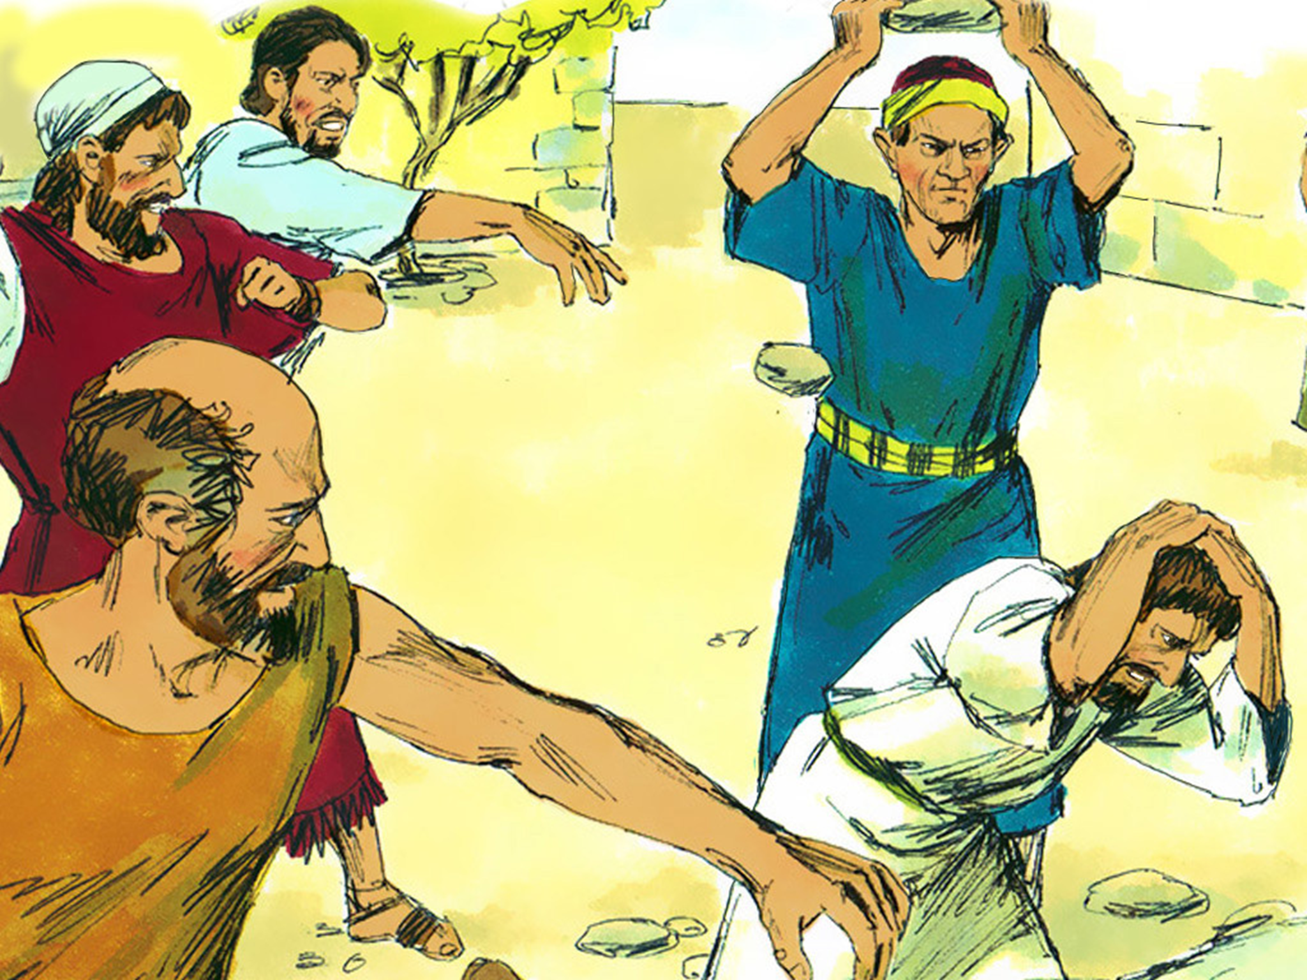
En Listra, las cosas claras…
… y las piedras duras
¿Cómo acaba la historia?
… acaba con Pablo apedreado (Hch 14:19)
… ¡pero la historia sigue…! (Hch 14:20-ss)
Decir la verdad puede conllevar recibir palos o piedras
Pero Dios respaldó a Bernabé y Pablo, y al final del viaje pudieron contar cuán grandes cosas habia hecho Dios con ellos (Hch 14:27)
Yo honraré a los que me honran
1 Samuel 2:30
Hch 14:8-21

Slide 2
La Biblia está llena de historias, con muchas enseñanas, Ve al pasaje, léelo tú mismo.
¿Qué capta tu atención? ¿Dios te está señalando algo a ti?
Fíjate en la reacción de las personas al milagro ¿a quién iban a dar las gracias?
¿Qué dicen Bernabé y Pablo de sí mismos? (Hch 14:15)
Fíjate en estos otros pasajes: los personajes pueden tener claro su papel (Hch 10:25-26 y Ap 22:8), o querer alimentar su vanidad (Hch 8:9-10 y Hch 12:22).
Fíjate si en tu vida apuntas a Dios o si eres vanidoso
Bernabé y Pablo tenían una buena noticia (Evangelio)
Parte de un acontecimiento, algo que pasó, hace ya mucho tiempo. ¿Crees que Jesús murió, que resucitó y que volverá? ¡Esa es la buena noticia!
En tu vida, ¿se refleja esa buena noticia? Si no dejas que Dios se mueva en tu vida, no se sorprende si nadie le ve en tu vida…
Fíjate aun un poco más en Hch 14:15
… que de estas vanidades [= cosas vacías] os convitáis al Dios vivo, que hizo el cielo, la tierra y el mar…
Fíjate en cómo empezaron su discurso Juan el Bautista (Mt 3:2) y Jesús (Mt 4:17)
En tu vida, ¿te estás agarrando a cosas vacías?
Déjalas, y gírate a Dios que hace cosas buenas
Fíjate con qué claridad les dicen que esas son “cosas vacías”. ¿Cómo veriá ese comentario el sacerdote de Zeus? Seamos educados y respeuosos, nuestro objetivo no es ofender a nadie,, pero también digamos las cosas claras, para ofrecer a las personas la oportunidad de Girarse a Dios.
Si vas mal…
¡GIRA!

